Slide 1
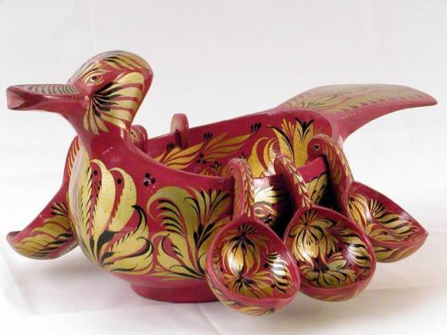
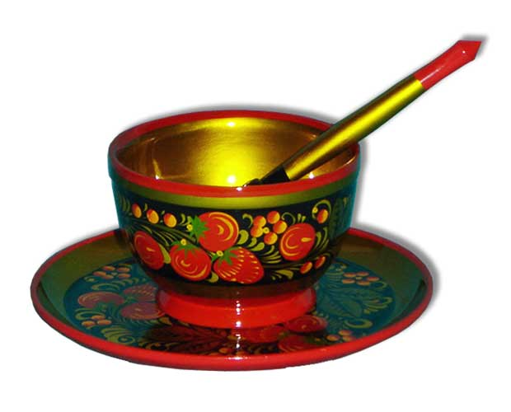
ЗОЛОТАЯ
Хохлома

Slide 2
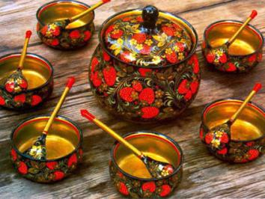
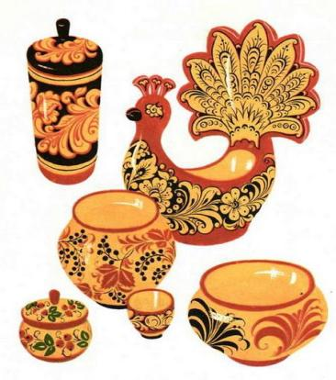
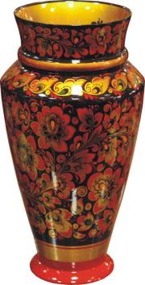
Хохломская роспись-
Алых ягод россыпь.
Отголоски лета в зелени травы.
Рощи-перелески,
Шёлковые всплески
Солнечно-медовой золотой листвы.
У красы точёной- сарафан парчовый.
По волнам узоров яхонты горят.
Что за чародеи Хохлому одели
В этот несказанный праздничный наряд

Slide 3
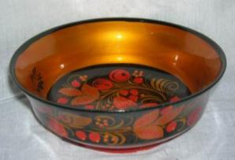
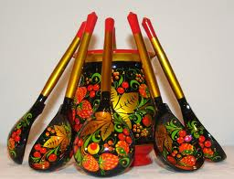
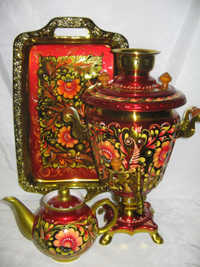
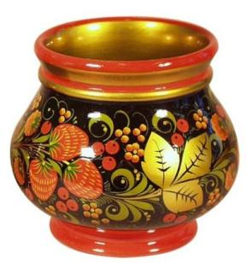
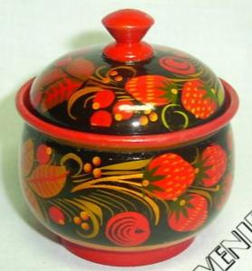
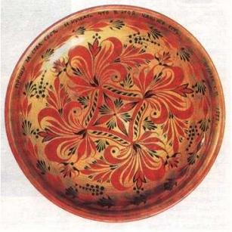
Посуда
Хохломская посуда не только красива, но и прочна, по словам хохломских мастеров, она не боится "ни жару, ни стужи" Даже в крутом кипятке не сойдёт лак и не поблёкнут краски.

Slide 4
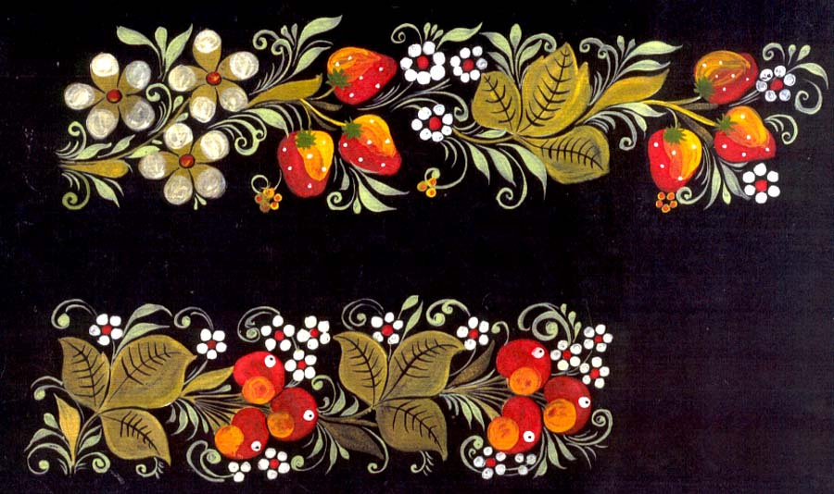
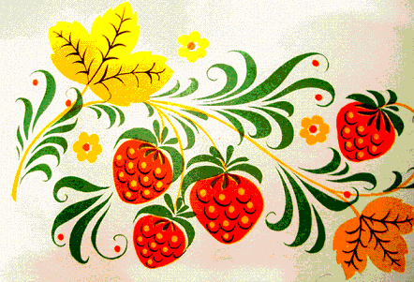
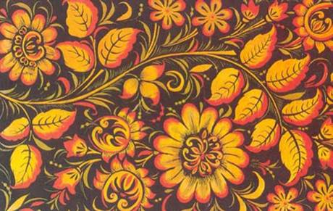
Секреты орнамента
Ветка плавно изогнулась И колечком завернулась. Рядом с листиком трехпалым Земляника цветом алым.
Засияла, поднялась, Сладким соком налилась. А трава, как бахрома, Золотая хохлома!

Slide 5
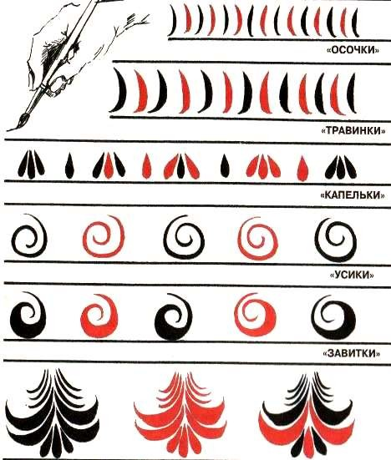
Элемент хохломской росписи – «Травка»

Slide 6
Элемент хохломской росписи – травный орнамент

Slide 7
Элемент хохломской росписи – «Листочки»

Slide 8
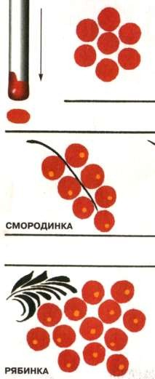
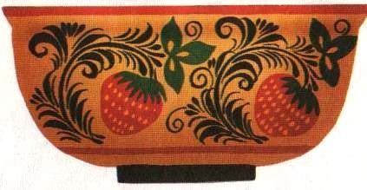
Элемент хохломской росписи – «Ягодки»

Slide 9
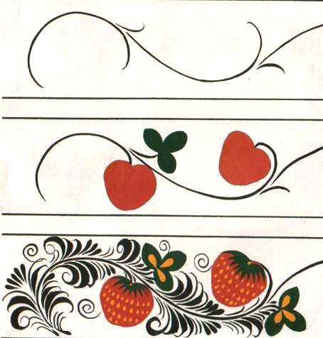
Элемент хохломской росписи – орнамент с
«ягодками» и «листочками»

Slide 11
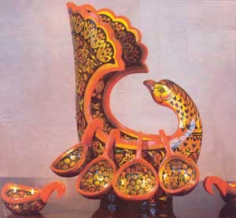
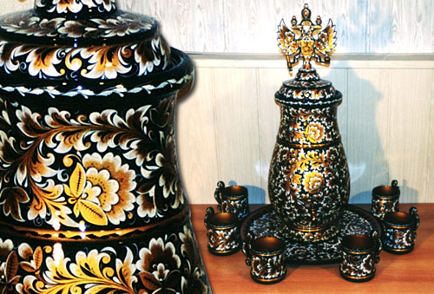
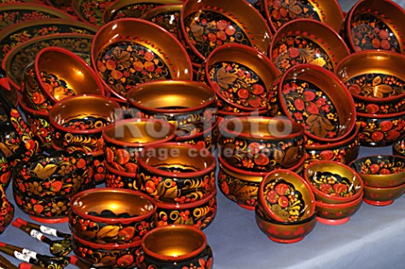
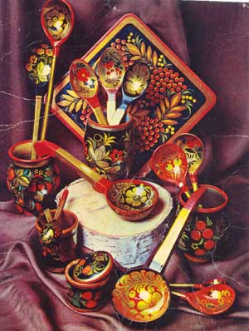
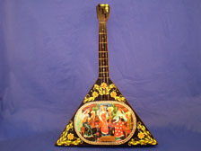
Сувениры

Slide 12
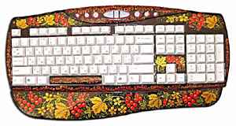
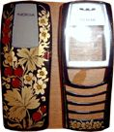
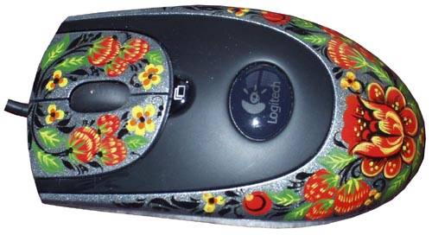
Хохлома в наши дни

Slide 13
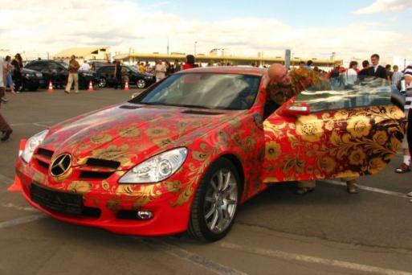
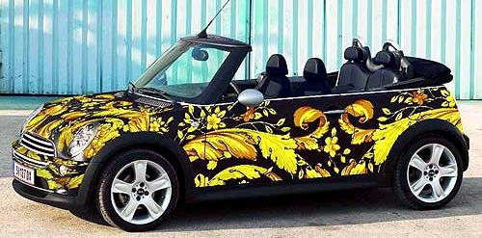
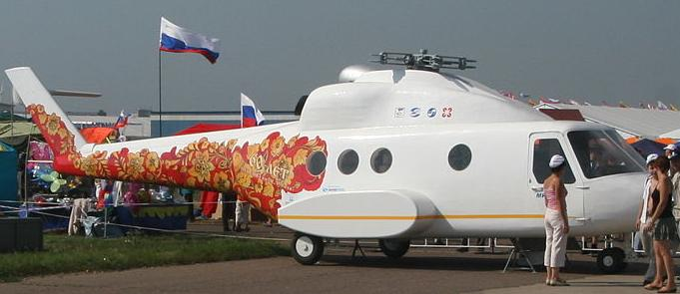
Вот так хохлома!

Slide 14
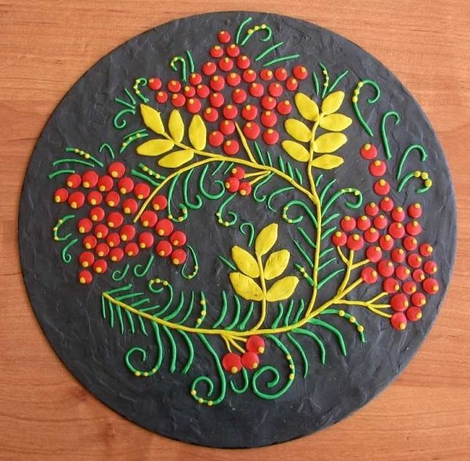
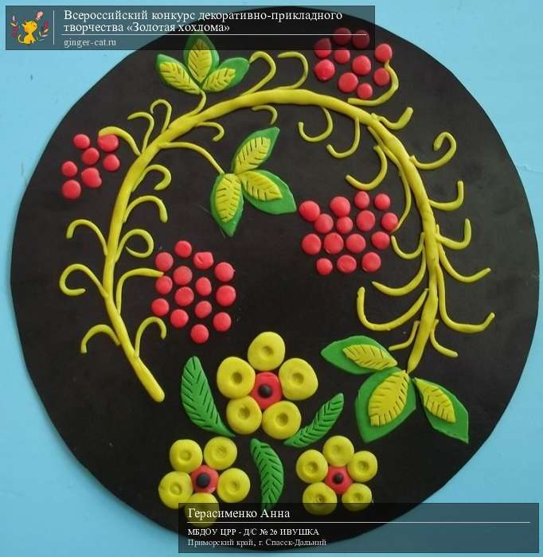
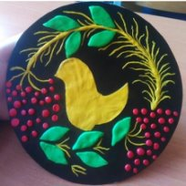
Пластилинография. Хохлома.

Slide 15
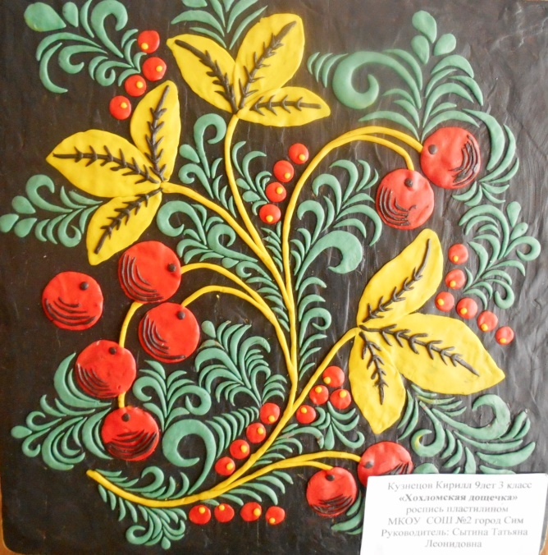
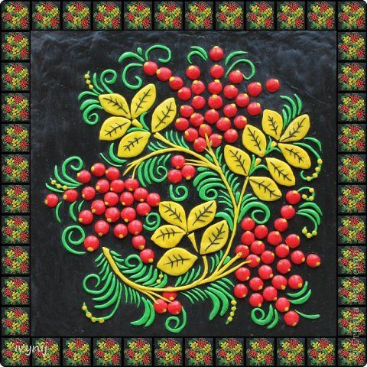
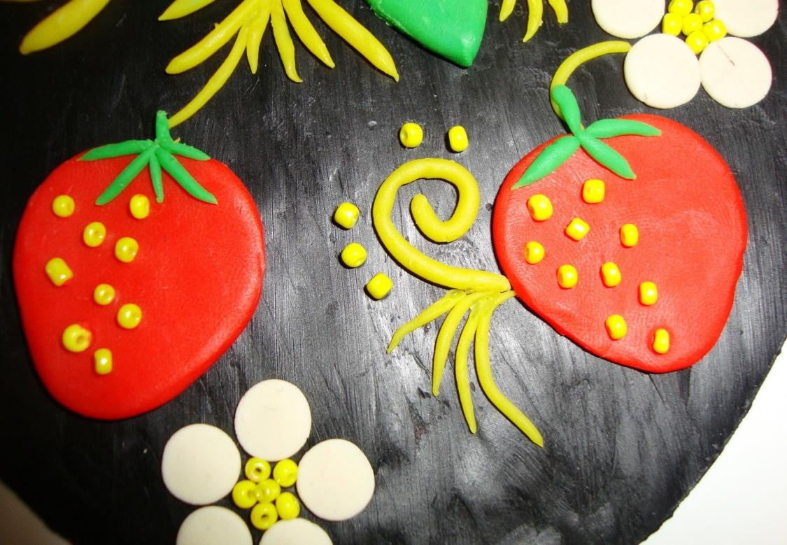
Пластилинография. Хохлома.

Slide 16
СПАСИБО ЗА ВНИМАНИЕ!

